Slide 1
DESENVOLVIDO POR
DESIGNED IN
Felipe Freitas Campos Picinin
Gabriel Pongelupe de Carvalho
Renato Cazzoletti
João Vitor Neri Moreira
Gustavo Chagas Ribeiro
Joao Vitor Barrel Alves Dutra
2023
TIMEWISE
Otimização e organização do tempo na rotina

Slide 2

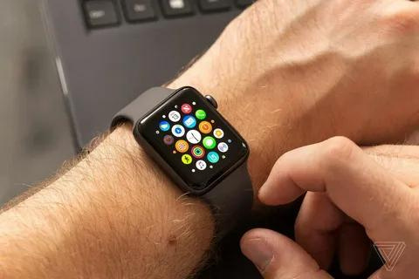

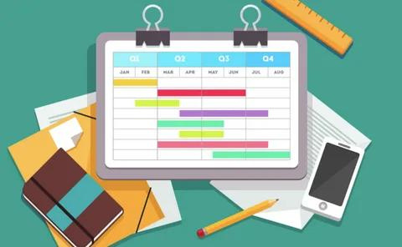




O PROBLEMA
contexto
TEMPO
"SAZIONALIDADE"
A grande maioria das pessoas tem problemas em gerir o tempo.
Certos períodos podem ser mais simples de ser otimizados.
MAIS AFETADOS
VALIDADE
Os jovens acabam sendo os mais prejudicados.
As pessoas se cansam mais rápido de uma rotina padronizada.
NEGLIGENCIAMENTO
IDENTIFICAÇÃO
Raramente o controle do tempo na rotina é colocado em evidência.
O usuário precisa se sentir completamente representado.
RAIZ
EXCLUSIVIDADE
O que dificulta essa organização.
O que diferencia de outros sistemas da mesma função.

Slide 3
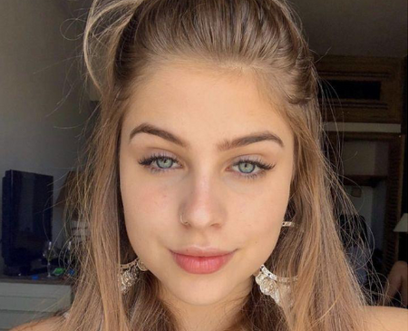
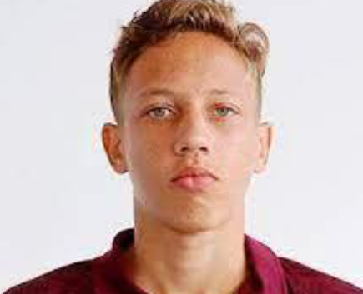
TIMEWISE
2023
O USUÁRIO
Para conseguimos fazer um software personalizado e 100% otimizado ao usuário, definimos algumas personas.
A partir delas é possível identificar um público-alvo específico a ser trabalhado no projeto.
EDUARDA, 20 ANOS
LUCAS, 17 ANOS
Eduarda é universitária e usa o celular e o notebook para estudar e passar o tempo livre. Desorganizada, um de seus hobbys é a fotografia.
Ainda no ensino médio, Lucas é organizado e conhece sua rotina, usando aparelhos para auxiliá-lo Apesar de estudo, seu sonho é se tornar um atleta.

Slide 4
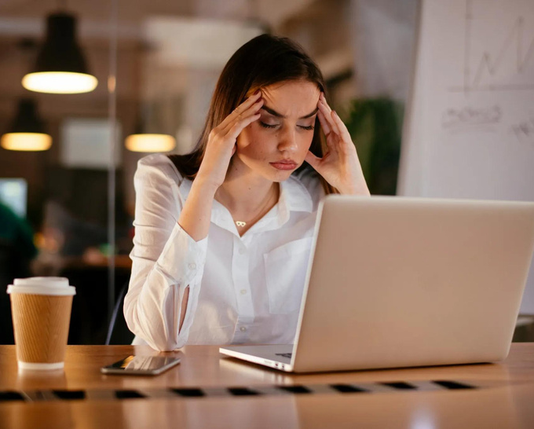

Objetivo do projeto
Com o público-alvo definido, o objetivo principal é tornar a base do aplicativo funcional e integrado, para que possa ser otimizado e aprimorado posteriormente.
A ideia é um software que permita que jovens tenham controle sobre o tempo de maneira simples e personalizada, para adequar a rotina de cada usuário.
SOLUÇÃO

Slide 5

TIMEWISE
REQUISITOS
2023
A partir das demandas do usuário, foi possível elaborar tarefas que cumprissem com as necessidades e as especificidades de cada indivíduo.
Algumas histórias de usuário geraram conceitos funcionais que foram integrados ao projeto.

Slide 6
TIMEWISE
HISTÓRIAS DE USUÁRIOS
2023
"Quero um aplicativo simples e didático para me organizar para conseguir passar na universidade."
Requisito:
Tutorial - ter um vídeo tutorial de como usar o app
Requisito:
Calendário - opção de mudar datas/horários
Calendário - opção de navegar pelos dias do mês
Calendário - checklist das tarefas

Slide 7
TIMEWISE
HISTÓRIAS DE USUÁRIOS
2023
"Preciso de uma funcionalidade que me indique as tarefas do dia e preciso poder editar e mudar meus horários."
Requisito:
Programação semanal - checklist do que já foi feito no dia
Requisito:
Programação semanal - barra de progresso
Programação semanal - área para ver e editar a programação
Programação semanal - horários e lembretes com definição de prioridade de tarefa

Slide 8
TIMEWISE
HISTÓRIAS DE USUÁRIOS
2023
"Como desenvolvedor preciso de uma aba de login e abas de sugestões para que a atenção ao app seja maximizada."
Requisito:
Controle de usuários - aba com dicas de eficiência e métodos de estudo validados.
Requisito:
Controle de usuários - aba de cadastro
Controle de usuários - aba com sugestões no login + feedback do software de 0 a 10.

Slide 9
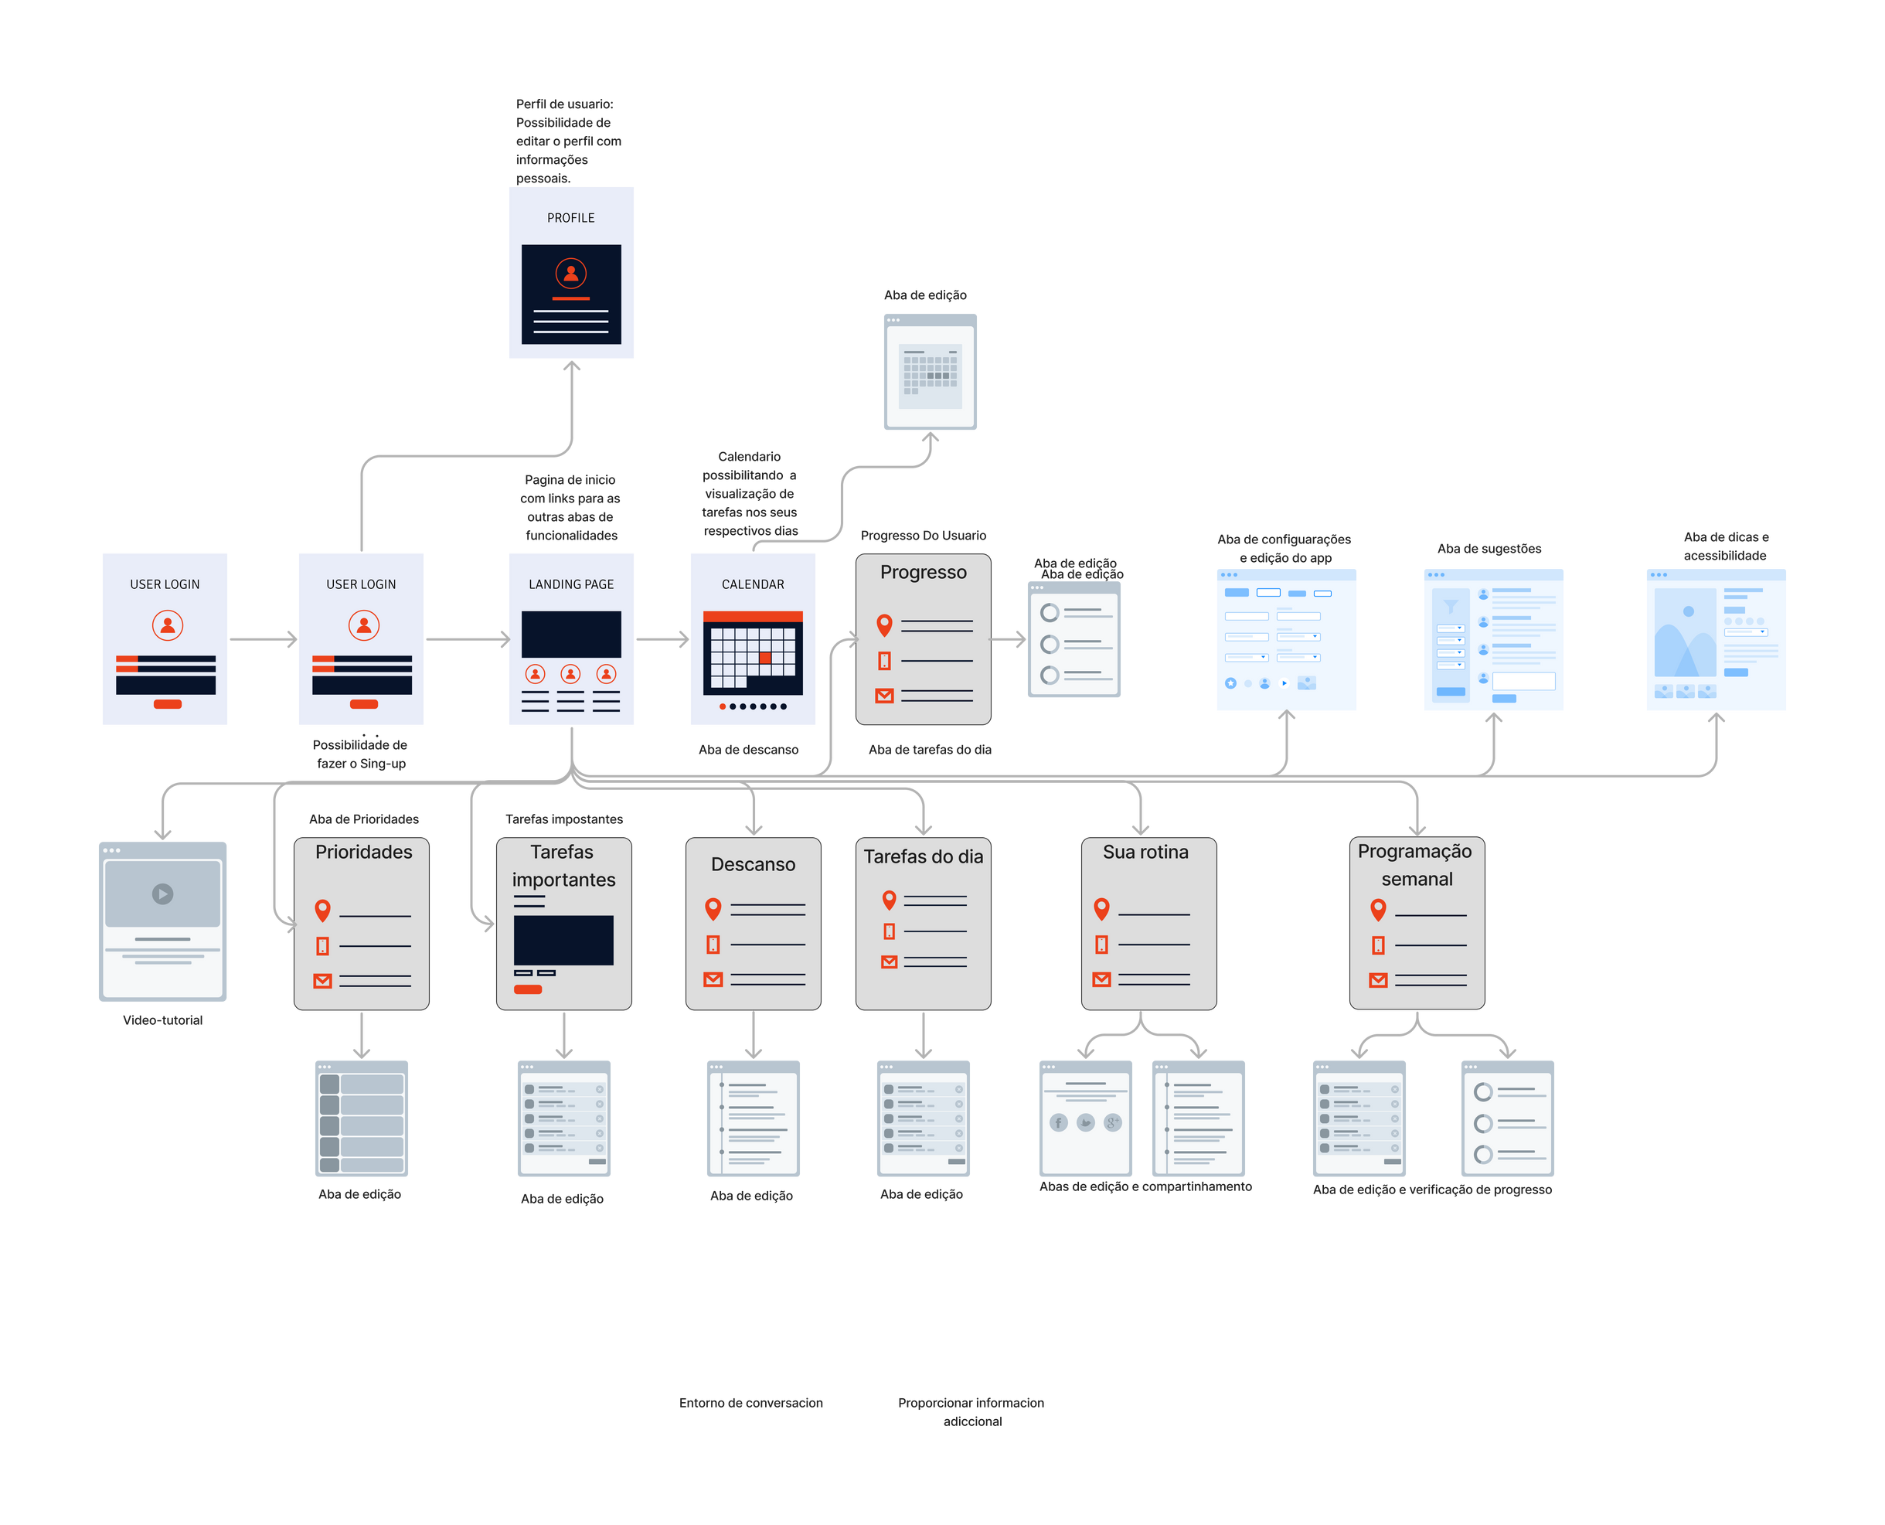
INTERFACE
TIMEWISE
2023
Após definidas as prioridades e objetivos do projeto, já podemos pensar em uma interface de base, ainda não funcional mas como um esboço para as modelagens até a versão final do aplicativo.
Mesmo sendo uma prévia, a interface do TimeWise já é detalhada com cada etapa que é apresentada ao usuário, desde um Login/Sign up até partes mais avançadas como abas de verificação da rotina.

Slide 11
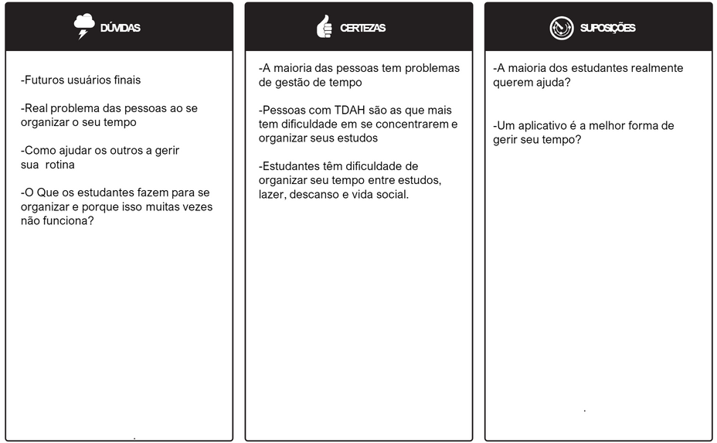
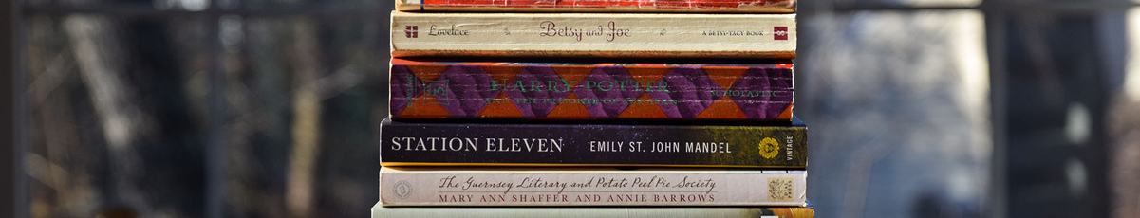
TIMEWISE
METODOLOGIA
2023
Ao longo do processo de idealização do projeto, várias estratégias foram usadas para que o protótipo estivesse na melhor versão possível e na mais adequada aos clientes e aos usuários.
Algumas suposições e certezas foram tomadas antes de qualquer etapa para termos o alinhamento correto da proposta.

Slide 12
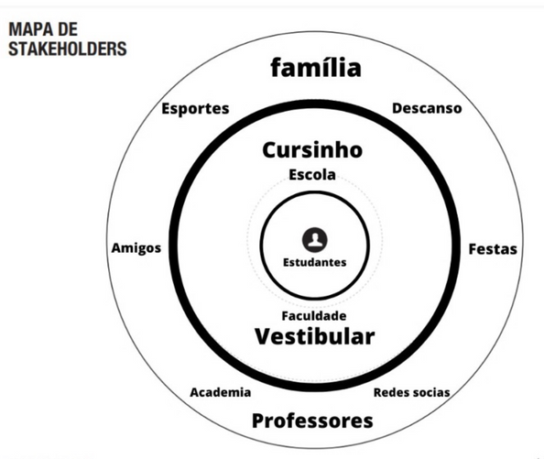
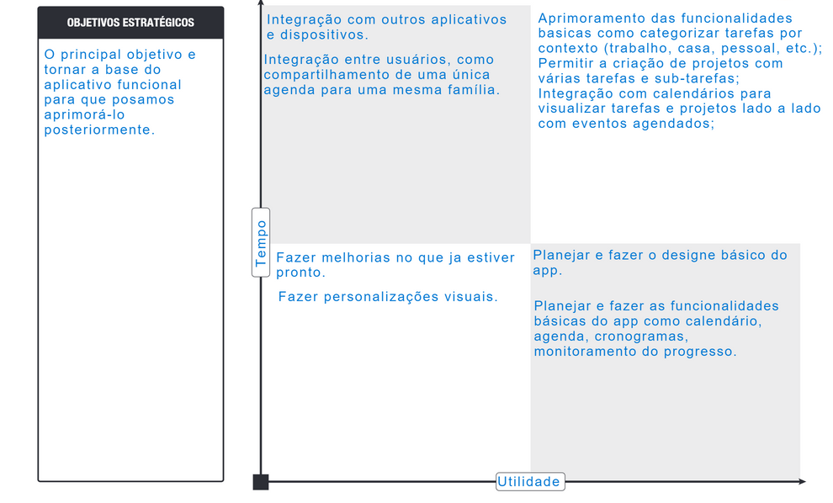
TIMEWISE
2023
MAPAS
PRIORIZAÇÃO
Construímos alguns mapas que filtrassem melhor o público-alvo e definia o objetivo certo do projeto. Usamos como base pesquisas (nossas e de outras fontes) para poder moldar o mapa de forma mais completa.
Além dos mapas ainda projetamos alguns objetivos que deveriam ser priorizados nessa primeira parte de elaboração do aplicativo, como a relação entre o tempo a utilidade dos processos na medida em que o projeto avança.

Slide 13
TIMEWISE
Obrigado
DESENVOLVIDO POR
Felipe Freitas Campos Picinin
Gabriel Pongelupe de Carvalho
Renato Cazzoletti
João Vitor Neri Moreira
Gustavo Chagas Ribeiro
Joao Vitor Barrel Alves Dutra

